Slide 1
Notre automate Les CME2 du lycée international Jean Mermoz

Slide 2
Nous expérimentons les différentes énergies pour déterminer laquelle sera la plus adéquate pour notre projet.

Slide 3
Fabrication de deux types d’avions.

Slide 4
Vols tests.

Slide 5
Séance de réflexion et d’expérimentation inspirée par le Cirque de Calder.

Slide 6
Testons la voiture propulsée par l’air.

Slide 7
Création de notre automate.

Slide 8
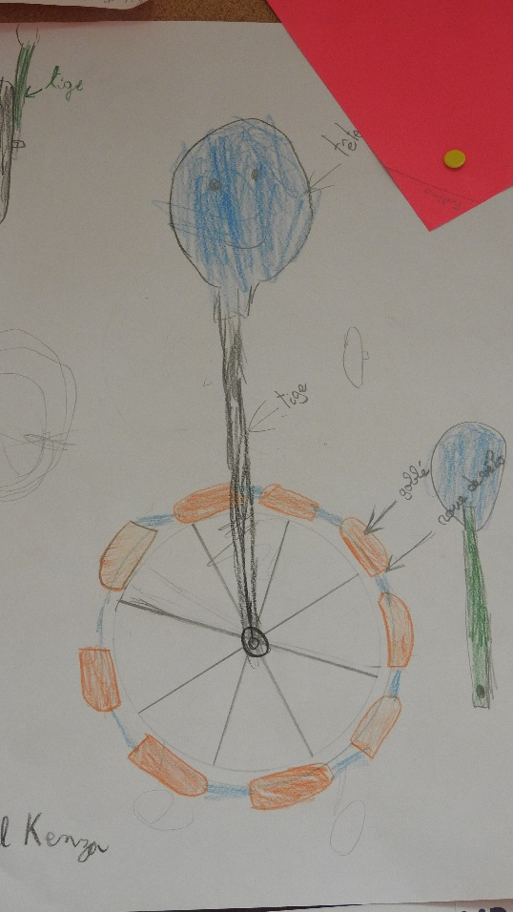
Le moulin à eau semble la meilleure solution pour notre automate.

Slide 9
Nous testons différents matériaux pour monter notre automate.

Slide 10
Montage de l’automate.

Slide 11
Nous montons l’automate sur une roue. L’équilibre et la rotation ne fonctionnent pas.

Slide 12
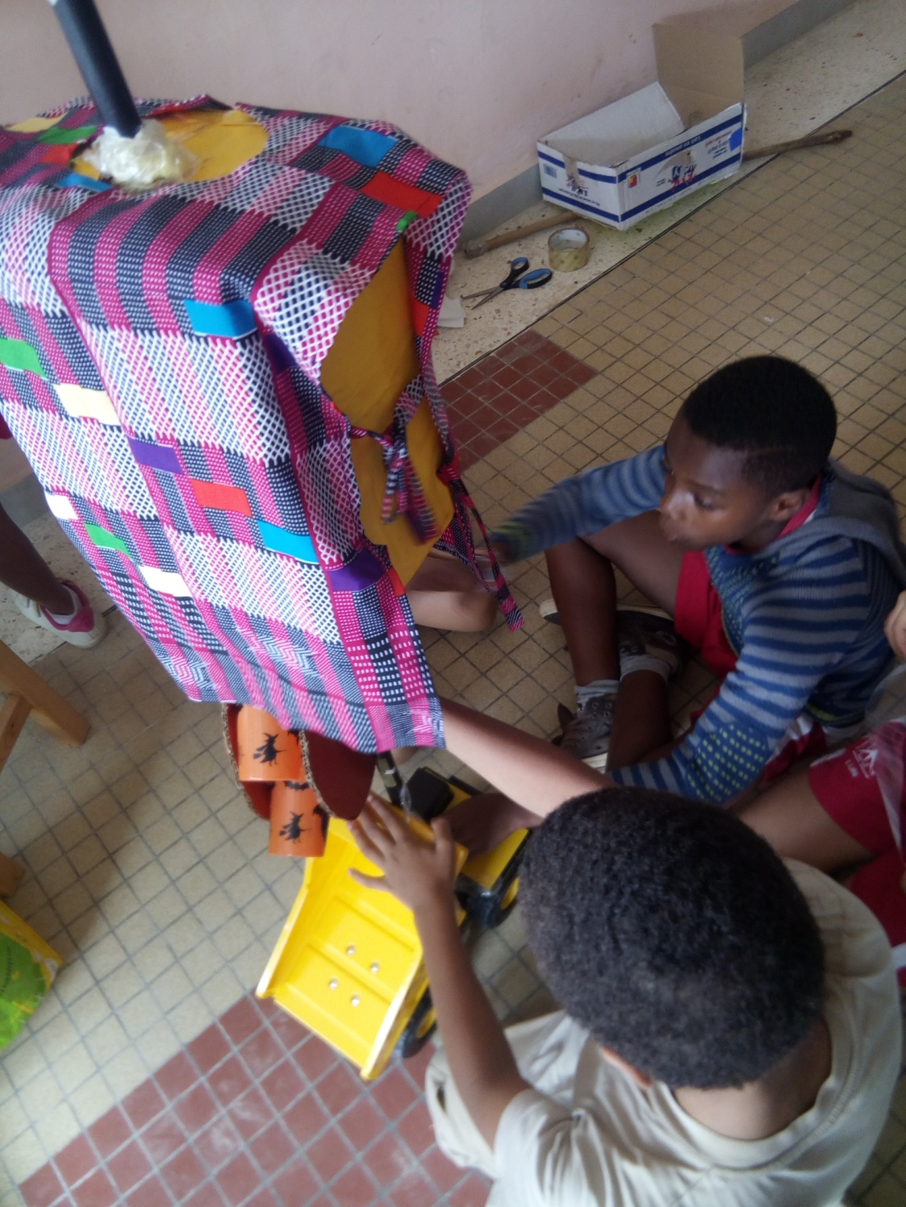
Nous choisissons de le fixer sur un camion actionné par le moulin à eau.

Slide 13
